Slide 1
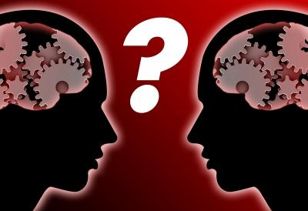
NEUROENDOCRINOLOGÍA DE LAS RELACIONES SOCIALES
REALIZADO POR:
INÉS Mª GÁLVEZ GARCÍA
DIANA FORTET CORTÉS
PEDRO ROMERO PAREJA
JORGE JUAN VEGA CASTILLO
¿ POR QUÉ SOMOS SERES SOCIALES?

Slide 2
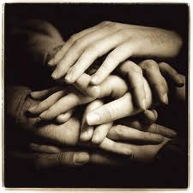
¿QUÉ SON LAS RELACIONES SOCIALES?
Las relaciones sociales son aquellas interacciones sociales entre dos o más personas → Pueden modificar la conducta.
El individuo obtiene importantes refuerzos sociales del entorno más inmediato que favorecen su adaptación al mismo.
La carencia de estas habilidades puede provocar rechazo, aislamiento y, en definitiva, limitar la calidad de vida.

Slide 3
HORMONAS IMPLICADAS EN LAS RELACIONES SOCIALES
RELACIONES SOCIALES
OXITOCINA
PROLACTINA
TESTOSTERONA
VASOPRESINA

Slide 4
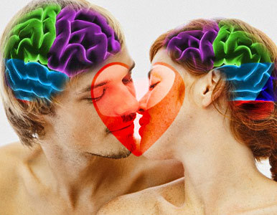
OXITOCINA
Predispone al individuo a aceptar riesgos sociales, para interactuar con otros individuos.
Aumenta la memoria social.
Incrementa la confianza del individuo en los demás
Favorece las relaciones amorosas y amistades
Favorece la relación materno- filial junto a la prolactina→ Responsable del afecto maternal.
Responsable de la fuerte amistad entre mujeres.

Slide 5
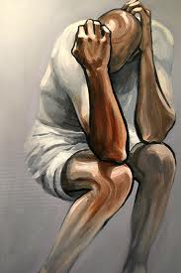
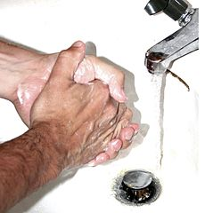
OXITOCINA
En trastornos relacionados con lo social → Niveles de oxitocina alterados.
Autismo
Fobia social
Trastorno obsesivo-compulsivo

Slide 6
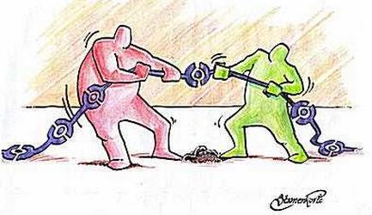
VASOPRESINA
Aumenta la fidelidad en machos emparejados
Territorialidad agresiva
Vigilancia y defensa de la prole
Emparejamiento
Incrementa la respuesta autónoma y la ansiedad ante situaciones de riesgo.

Slide 7
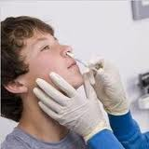
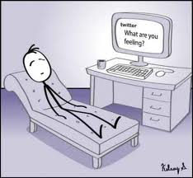
TRATAMIENTO DE ENFERMEDADES
Posible Psicoterapia biológica → Administración intranasal de OT y VP o agonistas y antagonistas de estas hormonas acompañada de terapia.

Slide 8
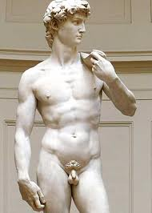
TESTOSTERONA
En la etapa prenatal : Conformación cerebral de la identidad de género → Reducción de empatía y mayor probabilidad de autismo ( hombres )
En el adulto:
- Aumenta la libido y la frecuencia de erección en ambos sexos.
- La disminución de la Te se relaciona con la agresividad y los cambios de humor.

Slide 9
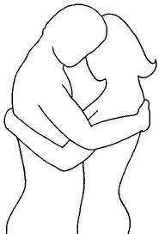
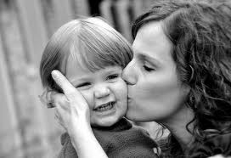
PROLACTINA
Disminuye la libido
Favorece la conducta maternal
Aumenta la gratificación sexual

Slide 10
ZONAS CEREBRALES IMPLICADAS EN LAS RELACIONES SOCIALES
Gestionan imágenes, gestos y expresiones que aparecen en nuestra mente cuando hablamos con alguien
CORTEZA PREFRONTAL
Interpretación de mensajes implícitos en el tono de voz de otra persona
CORTEZA PREMOTORA
SISTEMA LÍMBICO
ÍNSULA

Slide 11
ZONAS CEREBRALES IMPLICADAS EN LAS RELACIONES SOCIALES
LÓBULO TEMPORAL
Interpretar las emociones en el rostro de los demás y de controlar donde se dirige la mirada de una persona.
CEREBELO
Percibimos las emociones de otra persona
CORTEZA ORBIFRONTAL
CORTEZA CINGULADA ANTERIOR
S. LÍMBICO
Mantiene nuestra atención centrada en otra persona

Slide 12
IMPORTANCIA DEL SISTEMA LÍMBICO
SISTEMA LÍMBICO
Brotes extrema cólera
Impulso sexual
Sensación recompensadora
Mantienen al sujeto en alerta ante situaciones peligrosas
Temor frente al castigo
AMÍGDALA
Tendencias de huida, dolor intenso, cólera

Slide 13
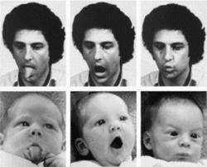
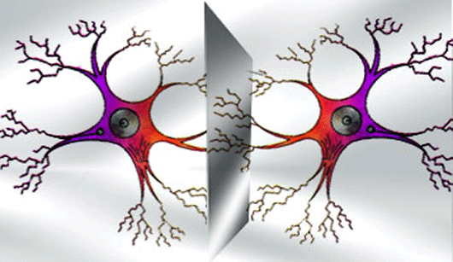
NEURONAS ESPEJO
Se activan cuando un animal o persona desarrolla la misma actividad que está observando en otro individuo
EMPATÍA
Inicialmente → En la corteza motora de los primates superiores
En humanos →Área de Broca y en la corteza parietal.
Alteración → Ausencia de empatía, déficit del lenguaje, pobre imitación, AUTISMO

Slide 14
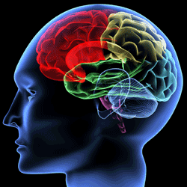
CÉLULAS FUSIFORMES
Se encuentran en la corteza orbitofrontal y la corteza cingulada anterior
Las conexiones dependen: clima afable y cordial y del estrés familiar
Las experiencias repetidas van esculpiendo su forma, su tamaño y el número de neuronas y de conexiones sinápticas

Slide 15
EMOCIONES

Slide 16
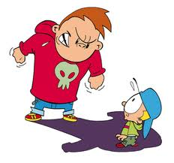
AGRESIVIDAD EJE HIPOFISARIO-ADRENO-CORTICAL
Persky (1985)
La ACTH provoca una disminución de la agresividad a largo plazo.
Rose (1969)
Los glucocorticosteroides controlan aspectos de la respuesta agonística
Sumisión
Leshner (1975)
ACTH → Miedo ante estímulos nuevos y desconocidos.
Eje hipofisario-adreno-cortical → Comportamiento agresivo. Desaparece el temor

Slide 17
AGRESIVIDAD OTRAS HORMONAS
TESTOSTERONA
Puede o no ser agresiva
Tendencia a ser dominante
Elevación frente a los desafíos
Induce al comportamiento antisocial en los seres humanos, más a causa de nuestros propios prejuicios sobre sus efectos que a causa de su actividad biológica real
GH
Disminución de la agresividad.

Slide 18
AGRESIVIDAD NEUROTRANSMISORES
Serotonina
Niveles bajos → Aumento de agresión y aumento de excitación sexual (Animales)
Adrenalina y noradrenalina
Estados de vigilia, actividad motora y agresiva.
Dopamina
Niveles altos → Ansiedad y desorientación
Estrés → Aumento de serotonina → Ansiedad y desorientación
Relación directa con la agresividad → Inductor de conductas violentas

Slide 19
INFIDELIDAD
Experimento en ratones (Complejidad genética)
Vasopresina (Modificación de receptores)
Poligamia → Monogamia

Slide 20
REDES SOCIALES
Aumento de Oxitocina
Descenso de Cortisol
Placer y adicción
Las redes sociales ayudan a estrechar nuestros lazos sociales, no a aislarnos.

Slide 21
MIEDO
Activación del SNA ( no consciente)
ADRENALINA Y NORADRENALINA Preparación para luchar o huir
Activación de la respuesta hormonal → Amígdala
CRH → ACTH → CORTISOL

Slide 22
ESTRÉS SOCIAL
Crítica, rechazo, injusticias sociales, sensación de impotencia… Peor recuperación ante el aumento del cortisol por causas sociales
CORTISOL
Amígdala
Hipocampo
OXITOCINA
Inhibe eje hipotálamo-hipófisis-suprarrenal
Disminuye su sensibilidad
Inhibe la respuesta autónoma en situaciones de estrés social
Favorece el acercamiento social

Slide 23
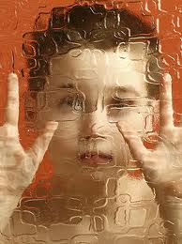
AUTISMO
Síndrome caracterizado por la incapacidad congénita de establecer contacto verbal y afectivo con el prójimo:
Bajos niveles de OT
Polimorfismos del receptor AVPR-1ª
Administración de OT reduce comportamientos repetitivos

Slide 24
EL JUEGO DEL ULTIMÁTUM
La propensión a rechazar ofertas bajas se correlaciona con la concentración de testosterona en varones, dada la gran resistencia que suele haber entre los machos de casi cualquier especie a aceptar una situación de subordinación ante otro varón.

